Slide 1
[知识梳理] 保质 电阻 电流 ② 升压变压器 ④ 一次高压变电站 ⑦ 低压变电站

Slide 2
第 5 节电能的输送

Slide 3

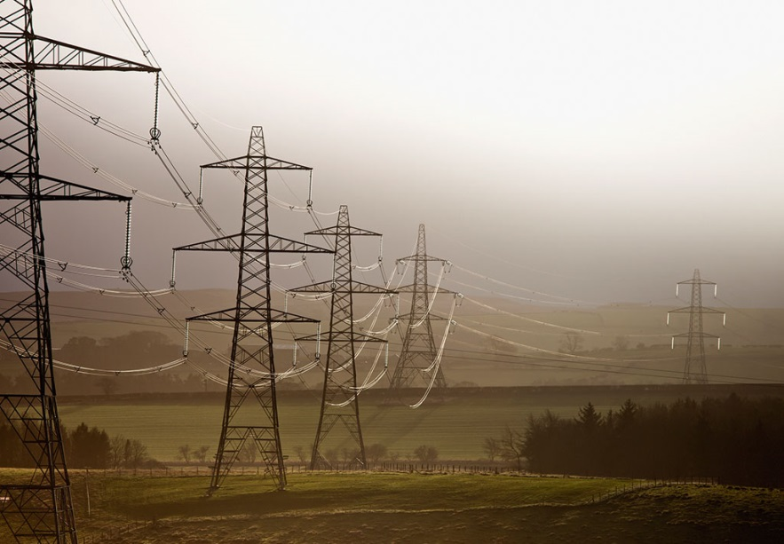
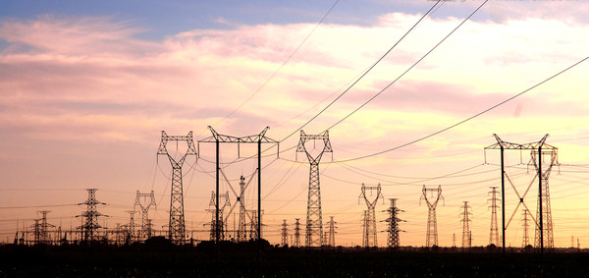

电能的输送是一个理论性和技术性很强的系统工程
输送电能的基本要求是可靠、保质、经济

Slide 4

一、输电的模型
输电线总电阻
r
发电 厂
用
户
U_{送}
输电线
输送电压：电源向外输电时，其两端的电压即为输送
电压 。
输送功率：电源对外发出的功率即输送功率。
一般情况下用户到电厂的距离很远，输电线上的电阻 r 比较大

Slide 5

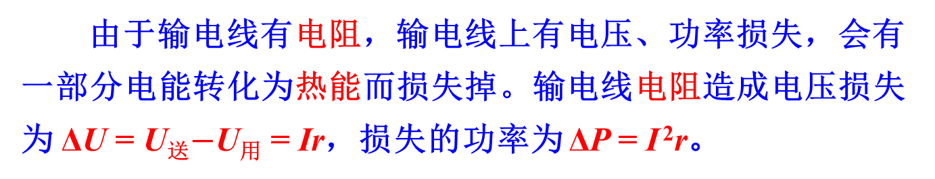
二、输电线上的损耗
r
U_{损}
发电 厂
用
户
U_{送}
U_{用}
输电线
在输电过程中，发电厂输送的电能是否全部给了用户？
由于输电线有电阻，输电线上有电压、功率损失，会有一部分电能转化为热能而损失掉。输电线电阻造成电压损失为 ΔU = U_{送}$−$U_{用} = Ir，损失的功率为 ΔP = I²r。

Slide 6

1.如何降低输电损耗？
减小输电线的电阻
由ΔP =I ²r 可知：
减小输电线的电流
2.若采用减小导线电阻的方法，在输电线长度一定的情况下，应采用什么措施?
减小输电线的长度 L
由 可知：
增加导线的横截面积 S
减小材料的电阻率 ρ

Slide 7
把功率为 220 kW 的电能用铝导线输送到 10 km 以外的地方，要使功率损失为输送功率的 10%，用 220 V 的电压输电，导线横截面积大约为多少 ? ( 铝的电阻率 ρ = 2.9 ×10⁻⁸ Ω·m )
S = 132 cm²
在各种金属中银的电阻率最小，但价格昂贵，目前选用电阻率较小的铜或铝作输电线，导线的横截面积能否无限制地增大？
不能无限制地增大，因为这样会多耗费金属材料，同时输电线太重不利于架线。

Slide 8
1. 若采用减小导线中电流的方法，又应采用什么措施?
减小输送功率 P
由 P = IU 可知：
可减小输电电流
提高输电电压 U
2. 能否通过减小输送功率来减小输电电流?
由于电站的装机容量一定，因此电站向外输送的电功率是一定的，即在实际中不能以用户少用或不用电来减少输电线上的功率损失。

Slide 9

1. 把功率为 22 kW 的电能用总电阻为 2 Ω 的导线输送到远方的用户，用 220 V 的电压输电，导线损失的功率为多少？若改用 22 kV 的电压输电，导线损失的功率又为多少？
220 V 输电，损失的功率为
22 kV 输电，损失的功率为
减小输送电流可以通过提高输电电压的方法来实现

Slide 10
三、远距离输电措施
由 ΔP =I ²r 可知，在输电电流一定的情况下，线路电阻减为原来的一半，线路损耗的功率减为原来的一半。
在线路电阻一定的情况下，电压提高一倍，由 P = UI 可知：线路中电流减为原来的一半，而损耗的功率减为原来的四分之一。
采用高压输电是减小输电线上功率损失的最有效、最经济的措施

Slide 11
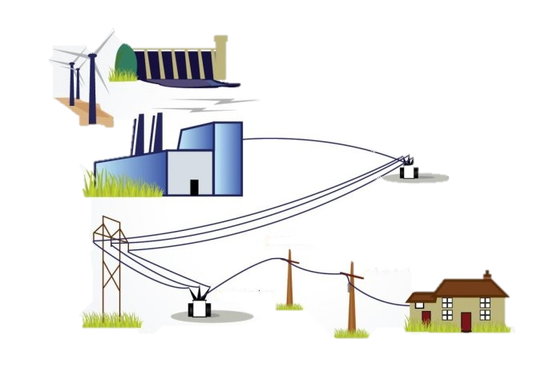
远距离输电示意图
发电站
一次高压变电站
二次高压变电站
长距离输电线路
用 户
低压变电站

Slide 12
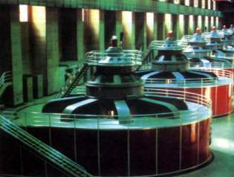
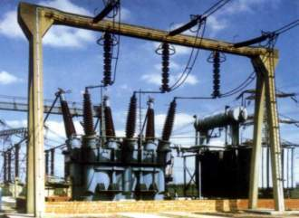
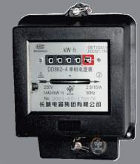
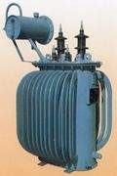
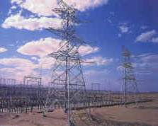
远距离输电示意图
升压变压器
发电站
用 户
降压变压器
高压输电

Slide 13
（课时作业1）(2017·牡丹江期中)(多选)远距离输电为了减少输电线上的能量损失采用的措施有( )
A. 降低导线电阻
B. 可加快输电速度
C. 可增大输电功率
D. 高压输电

Slide 14
（课时作业2）(多选)远距离输电中若与发电机相连的升压变压器的输出电压为U，经电阻为R的输电线向远方用户供电(其余电阻不计)，发电机的输出功率为P，则
( )
A. 输电线上的电流为
B. 输电线上的功率损失为
C. 用户得到的功率为
D. 用户得到的电压为

Slide 15
四、远距离输电的电学规律
I₁
I₂
ΔP
I₃
I₄
P₁
P₂
r_{线}
P₃
P₄
F
U₁
n₁
n₂
U₂
U₃
U₄
R_{用}
n₃
n₄
功率关系：
电压关系：
电流关系：

Slide 16
在高压输电模型中，设发电机的输出功率为 P，输送电压为 U₁，输电线的电阻 r，升压变压器的原副线圈匝数分别为 n₁、n₂，降压变压器原副线圈分别为 n₃、n₄，你能算出线路中损失的功率和电压吗？用户得到的功率和电压分别是多少？
I₁
I₂
ΔP
I₃
I₄
P₁
P₂
r_{线}
P₃
P₄
F
U₁
n₁
n₂
U₂
U₃
U₄
R_{用}
n₃
n₄

Slide 17
在发电机与升压变压器原线圈组成的回路中
I₁
I₂
I₃
I₄
R
发电 厂
用
户
U₁
U₂
U₃
U₄
输电线上损失的功率
用户得到的功率

Slide 18
在发电机与升压变压器原线圈组成的回路中
I₁
I₂
I₃
I₄
R
发电 厂
用
户
U₁
U₂
U₃
U₄
输电线上损失的电压

Slide 19
根据上述结果，高压输电能否真的有效降低能量损耗及电压损耗？
由 及 可知：电压越高，功率和电压损失确实越小，可以有效降低能耗和电压损耗。

Slide 20
我国远距离输电采用的电压
低压输电：输电功率为 100 kW 以下，距离为几百米以内，一般采用 220 V 的电压输电。
高压输电：输电功率为几千千瓦到几万千瓦，距离为几十千米到几百千米，一般采用 35 kV 或 110 kV的电压输电。
超高压输电：输电功率为 10 万千瓦以上，距离为几百千米，必须采用 220 kV 或更高的电压输电。
有 110 kV、220 kV、330 kV，输电干线采用 500 kV 超高压，西北电网的电压甚至达到 750 kV。

Slide 21
(课时作业3)(2017·启东期末)中国已投产运行的1 000kV特高压输电，是目前世界上电压最高的输电工程。假设甲、乙两地原来用500kV的超高压输电，在保持输送电功率和输电线电阻都不变的条件下，现改用1 000kV特高压输电，不考虑其他因素的影响，则( )
A. 送电电流变为原来的两倍
B. 输电线上降落的电压将变为原来的两倍
C. 输电线上降落的电压将变为原来的一半
D. 输电线上损耗的电功率将变为原来的一半

Slide 22
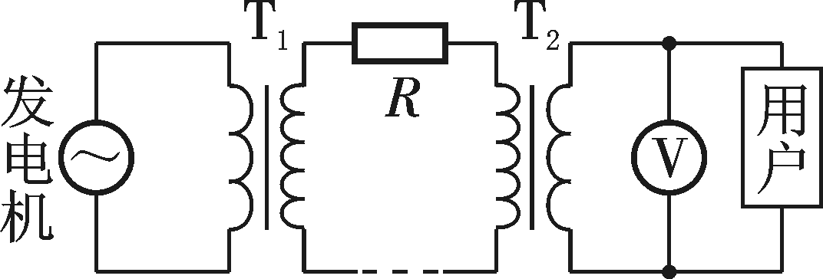
(课时作业4)(多选)某水电站用如图所示的电路向远处用户输送电能，其中T1和T2是两个分别靠近发电机和用户的变压器。已知发电机输出的电压恒定，输电线的电阻不能忽略。下列说法正确的是( )
A. T1是降压变压器，T2是升压变压器
B. T1是升压变压器，T2是降压变压器
C. 若用户的用电器功率增加，电压表的读数将增大
D. 若用户的用电器功率增加，输电线损耗的功率将增大

Slide 23
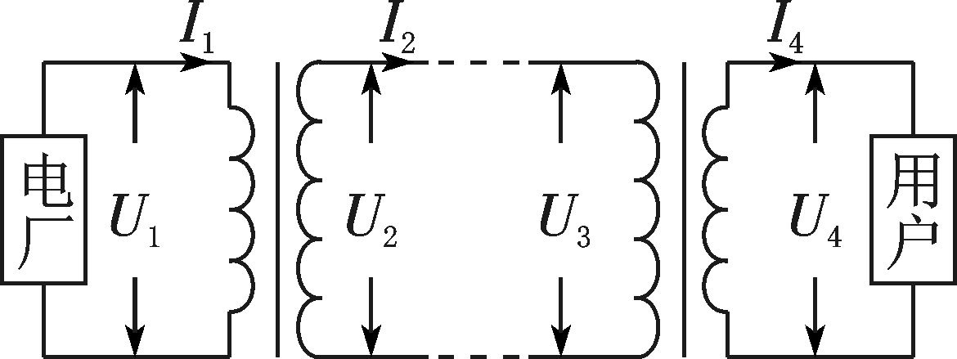
(课时作业5)(多选)如图为远距离输电的电路原理图，则下列判断正确的是( )
A. U₁>U₂ B. U₂＝U₃
C. I₄<I₂ D. I₁>I₂

